Slide 1
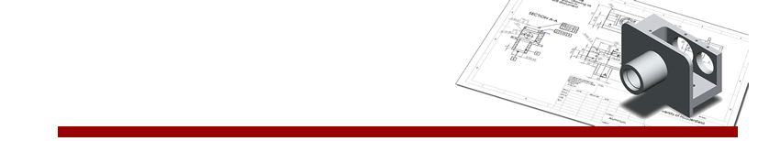

互换性与技术测量
Interchangeability and Technical Measurement
主讲人：杨世锡
机械工程学院 制造技术及装备自动化研究所
联系电话：87951145/ 1336011639
Email: yangsx@zju.edu.cn
办公室：浙江大学玉泉校区教1－233

Slide 2
四、几何公差与几何误差检测

Slide 3
表3–1 形位公差项目及其他有关符号及代号（摘自GB/T1182––1996）
概述

Slide 4
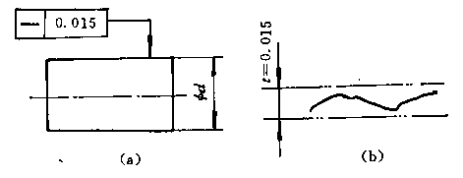
§1 零件几何要素和几何公差的特征项目
1. 形状公差(form tolerance )
它是指单一实际要素的形状所允许的变动全量。
如图所示，由于各种工艺因素的影响，销轴的实际素线不可能是理想直线。为了保证零件的使用要求，在整个长度上，要求实际素线对理想直线的最大变动量不能超过规定值0.015mm，即直线度公差。直线度公差为形状公差之一。

Slide 5
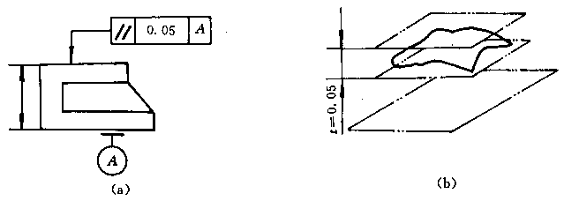
§1 零件几何要素和几何公差的特征项目
2.位置公差 (position tolerance )
它是指关联实际要素的位置对基准所允许的变动全量。
如图所示，实际顶面为关联实际要素。为了保证零件的使用要求，在整个表面上，要求顶面相对于基准底面平行，其最大变动量不能超过规定值0.05mm，即平行度公差。平行度公差为位置公差之一。

Slide 6
§1 零件几何要素和几何公差的特征项目
3. 形位公差带 (tolerance zone )
形位公差带是控制实际要素变动的区域。
设计时，根据零件的功能要求给出各几何要素的形位公差，加工后的实际要素必须在形位公差带内才算合格。这与尺寸公差带的概念是一致的，但形位公差带比尺寸公差带复杂。
形位公差带由大小、形状、方向和位置四个因素构成。公差带的形状由要素的特征及对形位公差的要求确定。

Slide 7
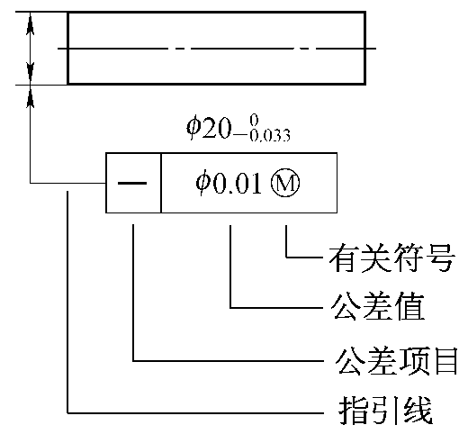
§2 几何公差在图样上的表示方法
一、几何公差框格和基准符号
1. 形状公差框格
形状公差框共两格。
用带箭头的指引线将框格与被测要素相连

Slide 8
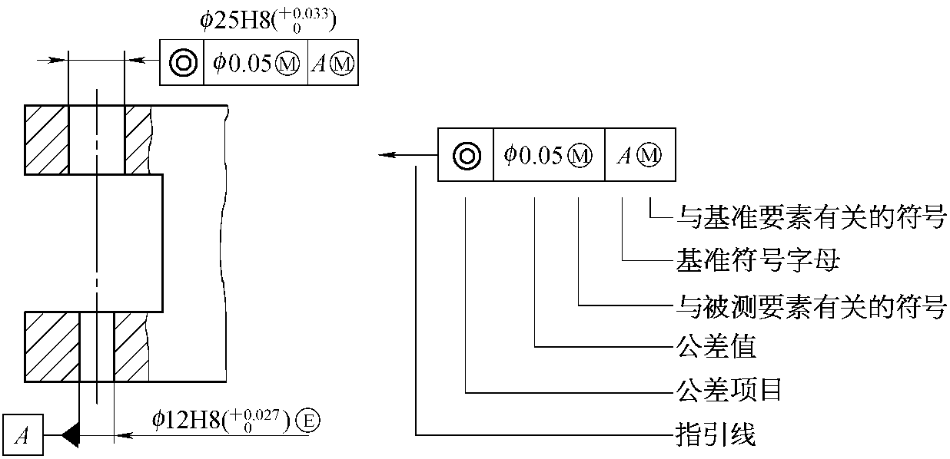
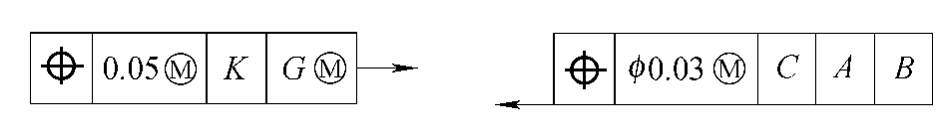
§2 几何公差在图样上的表示方法
2. 方向、位置公差框格
方向、位置公差框格有三格、四格和五格等几种。用带箭头的指引线将框格与被测要素相连。

Slide 9
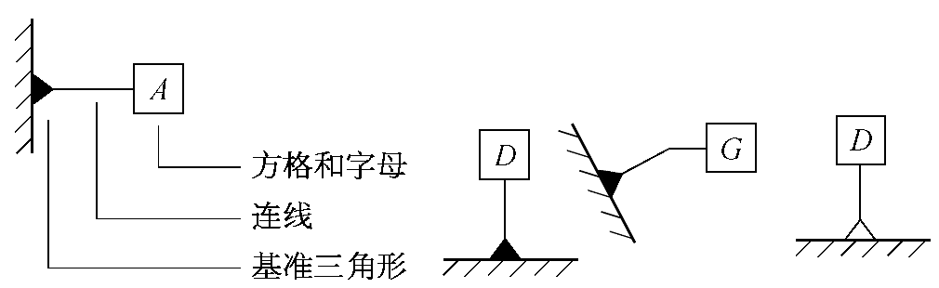
§2 几何公差在图样上的表示方法
3.基准符号
基准符号由一个基准方格（方格内写有表示基准的英文大写字母）和涂黑的（或空白的）基准三角形，用细实线连接而构成

Slide 10
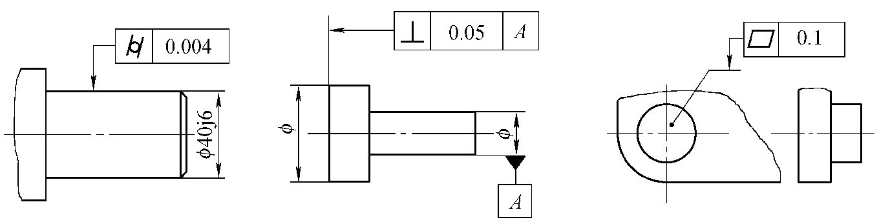
§2 几何公差在图样上的表示方法
二、被测要素的标注方法
1. 被测组成要素的标注方法 指引线的箭头应置于轮廓线上或它的延长线上，并且带箭头的指引线必须明显地与尺寸线错开。还可以用带点的参考线把被测表面引出来。
Notes:
组成要素（轮廓要素）：零件的表面、表面上的线或点。

Slide 11
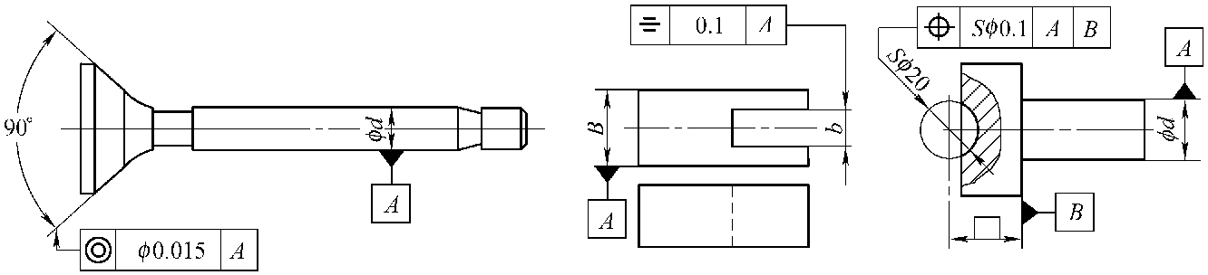
§2 几何公差在图样上的表示方法
2. 被测导出要素的标注方法
带箭头的指引线应与被测导出要素所对应尺寸要素的尺寸线的延长线重合。
（a） （b） （c）

Slide 12
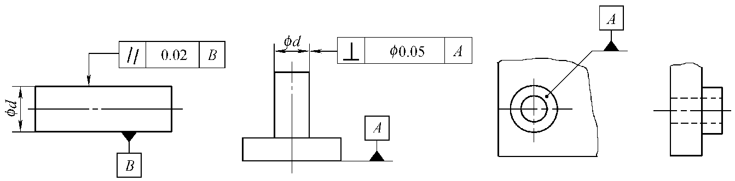
§2 几何公差在图样上的表示方法
三、基准要素的标注方法
对基准要素应标注基准符号。
1. 基准组成要素的标注方法
基准符号的基准三角形底边应放置在基准组成要素（表面或表面上的线）的轮廓线上或它的延长线上，并且放置处必须与尺寸线明显错开。还可以用带点的参考线把基准表面引出来。

Slide 13
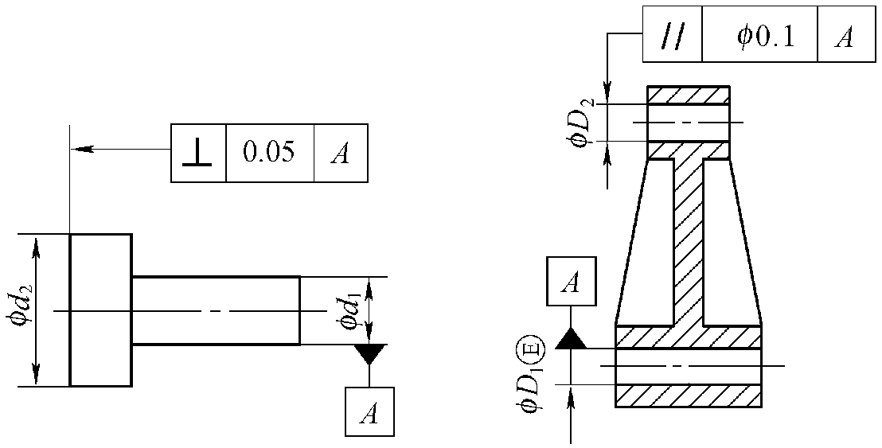
§2 几何公差在图样上的表示方法
2. 基准导出要素的标注方法
基准符号的基准三角形底边应放置在基准导出要素（轴线、中心平面等）所对应尺寸要素的尺寸线的一个箭头上，并且基准符号的细实线应与该尺寸线对齐。

Slide 14
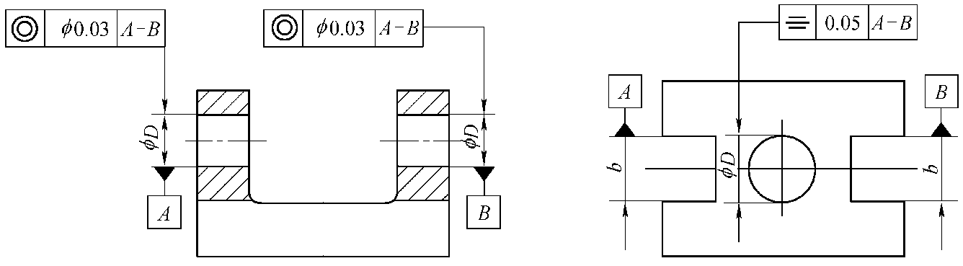
§2 几何公差在图样上的表示方法
3. 公共基准的标注方法
对于由两个同类要素构成而作为一个基准使用的公共基准轴线、公共基准中心平面等公共基准，应对这两个同类要素分别标注两个不同字母的基准符号，并且在被测要素公差框格中用短横线隔开这两个字母。

Slide 15
内容提要
§1 零件几何要素和几何公差的特征项目
§2 几何公差在图样上的表示方法
§3 几何公差带
§4 公差原则
§5 几何公差的选择
§6 几何误差的评定与检测原则

Slide 16
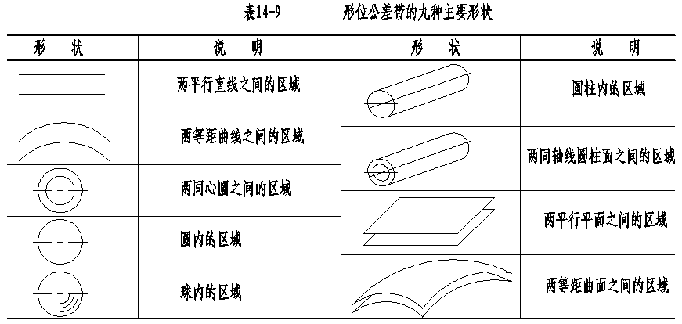
§3 几何公差带
几何公差带形状

Slide 17
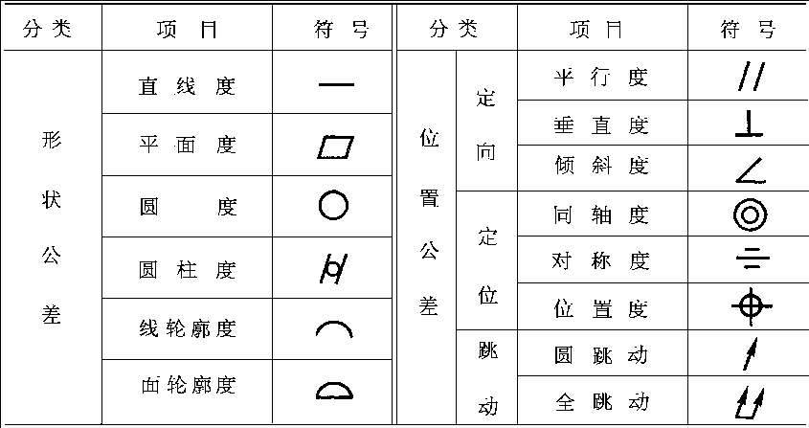
§3 几何公差带
二、 形状公差带
形状公差涉及的要素是线和面。
形状公差带只有形状和大小的要求。

Slide 18
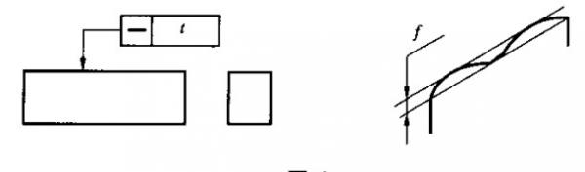
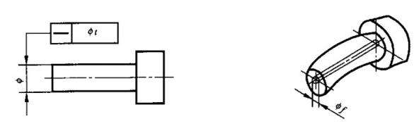
§3 几何公差带
直线度公差
直线度(straightness)公差是单一实际直线所允许的变动全量。用于控制平面内或空间直线的形状误差，其公差带根据不同的情况有几种不同的形状。

Slide 19
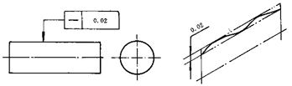
§3 几何公差带
(1) 在给定平面内： 直线度公差带是距离为公差值 t 的两平行直线之间的区域。
如图所示，该项直线度公差的含义为：圆柱面上任一素线必须位于轴向平面内，距离为公差值0.02mm的两平行直线之间。在给定平面内和给定方向上的公差带为间距等于公差值 t 的两平行直线所限定的区域。

Slide 20
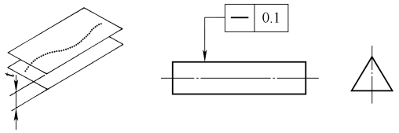
§3 几何公差带
(2) 在给定一个方向上： 直线度公差带是距离为公差值 t 的两平行平面之间的区域。
如图所示，该项直线度公差的含义为：棱线必须位于箭头所示方向，距离为公差值0.1mm的两平行平面内。

Slide 21
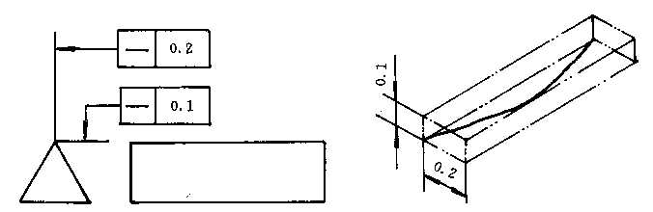
§3 几何公差带
(3) 在给定两个互相垂直方向上: 直线度公差带是正截面尺寸为公差值t1×t2的四棱柱内的区域。
如图所示，该项直线度公差的含义为：棱线必须位于水平方向距离为公差值0.2mm，垂直方向距离为公差值0.1mm的四棱柱内。

Slide 22
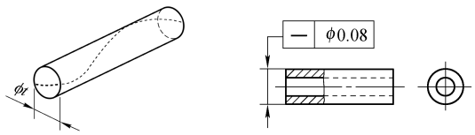
§3 几何公差带
(4) 在任意方向上: 直线度公差带是直径为公差值φt的圆柱面内的区域。
如图所示，该项直线度公差的含义为：圆柱体的轴线必须位于直径为公差值φ0.08mm的圆柱面内。

Slide 23
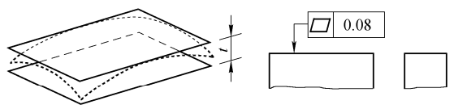
§3 几何公差带
2. 平面度公差
平面度(flatness)公差是单一实际平面所允许的变动全量。平面度公差用于控制平面的形状误差，其公差带是距离为公差值 t 的两平行平面之间的区域。
如图所示，该项平面度公差的含义为：所指表面必须位于距离为公差值0.08mm的两平行平面之间的区域内。

Slide 24
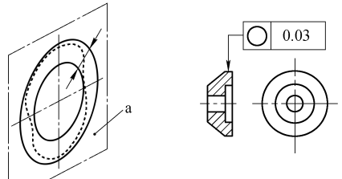
§3 几何公差带
3. 圆度公差
圆度(roundness)公差是单一实际圆所允许的变动全量。圆度公差用于控制实际圆在回转轴径向截面(即垂直于轴线的截面)内的形状误差，其公差带是在同一正截面上半径差为公差值 t 的两同心圆之间的区域 。
如图所示，该项圆度公差的含义为：
在垂直于轴线的任一正截面上，所截的实际圆必须位于半径差为公差值0.03mm的两同心圆之间。圆度公差也可以标注在圆锥面上，公差的指引线箭头必须垂直于轴线。

Slide 25
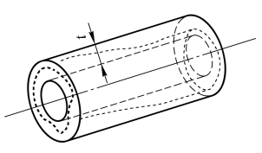
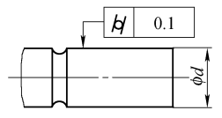
§3 几何公差带
4. 圆柱度公差
圆柱度(cylindricity)公差是单一实际圆柱所允许的变动全量。圆柱度公差用于控制圆柱表面的形状误差，公差带是半径差为公差值t的两同轴圆柱面之间的区域。
如图所示，该项圆柱度公差的含义为：被测圆柱面必须位于半径差为公差值0.05mm的两同轴圆柱面之间。

Slide 26
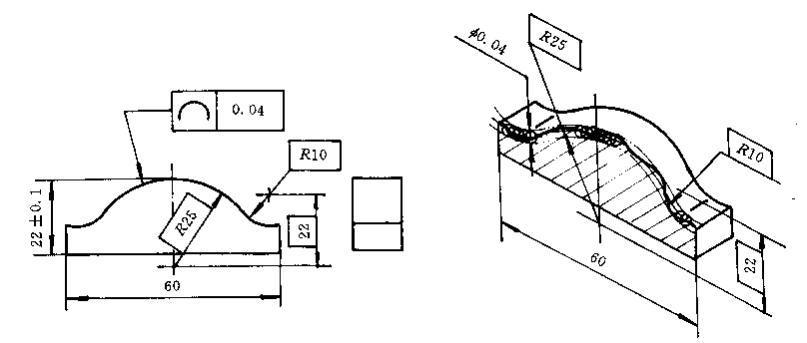
§3 几何公差带
5.线轮廓度公差
线轮廓度(profile of any line)公差是实际轮廓线所允许的变动全量。线轮廓度公差用于控制平面曲线或曲面截面轮廓的形状误差，公差带是包络一系列直径为公差值t的圆的两包络曲线之间的区域，诸圆圆心应位于理想轮廓曲线上。
如图所示，该项线轮廓度公差的含义为：
被测实际轮廓线必须位于包络一系列圆的两包络曲线之间，诸圆的直径为公差值0.04mm，且圆心在理想轮廓上。

Slide 27
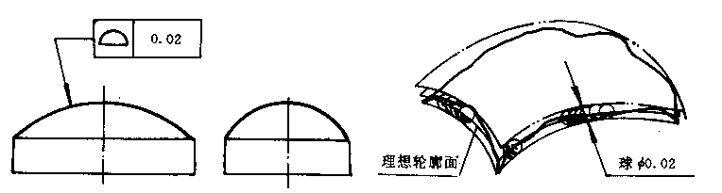
§3 几何公差带
6.面轮廓度公差
面轮廓度(profile of any surface)公差是实际轮廓曲面所允许的变动全量。面轮廓度公差用于控制实际曲面的形状误差，其公差带是包络一系列直径为公差值t的球的两包络面之间的区域，诸球球心应位于理想轮廓面上。
如图所示，该项面轮廓度公差的含义为：实际轮廓面必须位于包络一系列球的两包络面之间，诸球的直径为公差值0.02mm，且球心在理想轮廓面上。

Slide 28
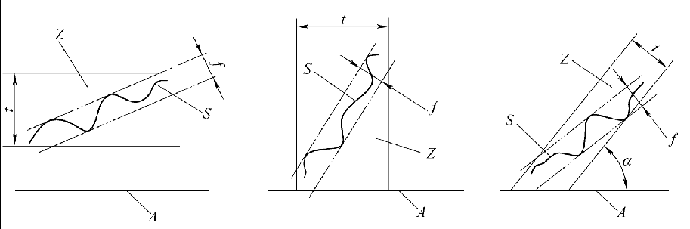
四、定向公差及其公差带
§3 几何公差带
方向公差是指实际关联要素相对于基准的实际方向对理想方向的允许变动量，方向公差涉及的要素是线和面。
平行度、垂直度和倾斜度公差带分别相对于基准保持平行、垂直和倾斜某一理论正确角度α的关系。
Notes:
方向公差带既控制实际被测要素的方向误差，同时又自然地在该公差带范围内控制该实际被测要素的形状误差（f ≤t）。

Slide 29
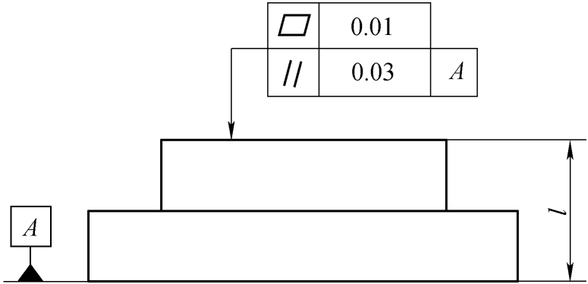
§3 几何公差带
对某一被测要素给出方向公差后，仅在对其形状精度有进一步要求时，才另行给出形状公差，而形状公差值必须小于方向公差值。

Slide 30
§3 几何公差带
1. 平行度公差
平行度(parallelism)公差是一种定向公差，它是指关联实际要素对具有确定方向的理想要素所允许的变动全量，用于控制被测要素对基准在方向上的变动。理想要素的方向由基准及理论正确角度确定，理论正确角度为0º。
线对面
线对线
面对线
面对面

Slide 31
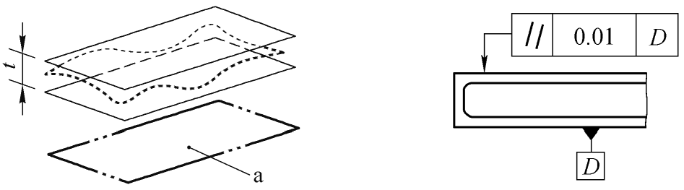
§3 几何公差带
（1）面对面平行度：以平面为基准且被测要素为平面（简称面对面）时，平行度公差带是距离为公差值t，平行于基准平面的两平行平面之间的区域。
如图所示，该项平行度公差的含义是：所指表面必须位于距离为0.05mm，且平行于基准平面的两平行平面之间的区域内。

Slide 32
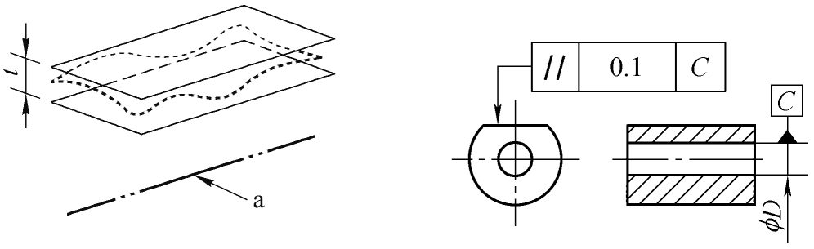
§3 几何公差带
（2）面对线平行度：以轴线为基准且被测要素为平面（简称面对线）时，平行度公差带是距离为公差值 t，平行于基准轴线的两平行平面之间的区域。
如图所示，该项平行度公差的含义是：所指平面必须位于距离为0.05mm，且平行于基准轴线的两平行平面之间的区域内。

Slide 33
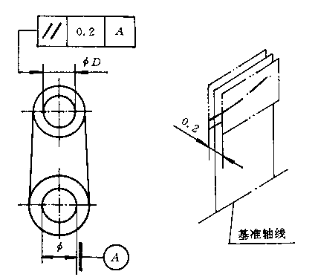
§3 几何公差带
（3）线对线平行度：以轴线为基准且被测要素为轴线（简称线对线）时，则其公差带有三种情况：
① 当给定一个方向时，公差带是距离为公差值t，平行于基准轴线，且垂直于给定方向的两平行平面之间的区域；

Slide 34
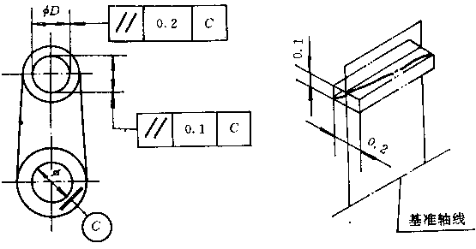
§3 几何公差带
（3）线对线平行度：以轴线为基准且被测要素为轴线（简称线对线）时，则其公差带有三种情况：
②当给定两个相互垂直的方向时，公差带是距离分别为公差值 t1 和 t2，平行于基准轴线，且各自垂直于给定方向的两组平行平面所形成的四棱柱内的区域。

Slide 35
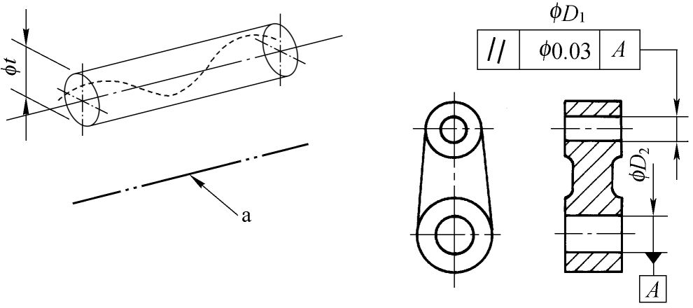
§3 几何公差带
（3）线对线平行度：以轴线为基准且被测要素为轴线（简称线对线）时，则其公差带有三种情况：
③任意方向上的平行度公差带是直径为公差值 Øt,轴线平行于基准轴线的圆柱面内的区域；

Slide 36
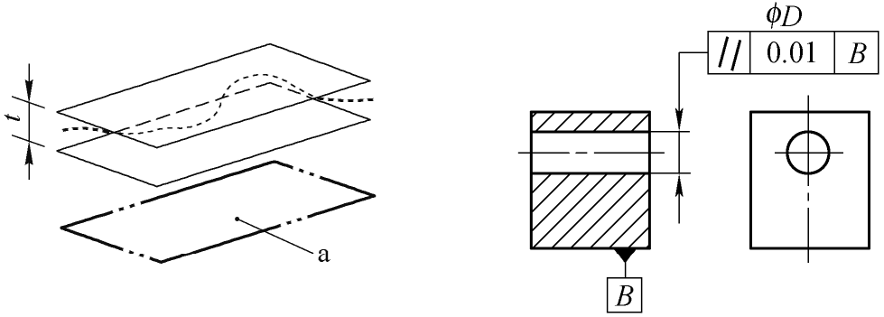
§3 几何公差带
（4）线对面平行度：公差带为间距等于公差值t且平行于基准平面的两平行平面所限定的区域。

Slide 37
§3 几何公差带
2. 垂直度公差
垂直度(perpendicularity)公差是一种定向公差，它是指关联实际要素对具有确定方向的理想要素所允许的变动全量，用于控制被测要素对基准在方向上的变动。理想要素的方向由基准及理论正确角度确定，理论正确角度为90º。
线对面
线对线
面对线
面对面

Slide 38
§3 几何公差带
（1）面对面垂直度：以平面为基准且被测要素为平面（简称面对面）时，垂直度公差带是距离为公差值t，且垂直于基准平面的两平行平面之间的区域。
如图所示，该项垂直度公差的含义是：右表面必须位于距离为0.05mm，且垂直于基准平面的两平行平面之间的区域内。

Slide 39
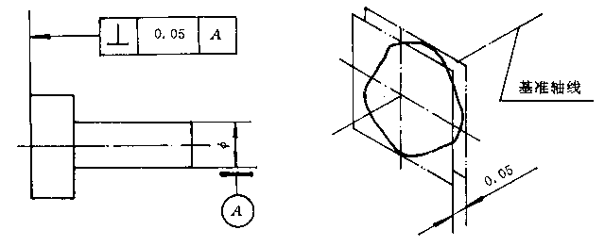
§3 几何公差带
（2）面对线垂直度：以轴线为基准且被测要素为平面（简称面对线）时，垂直度公差带是距离为公差值t，且垂直于基准轴线的两平行平面之间的区域。
如图所示，该项垂直度公差的含义是：被测端面必须位于距离为公差值0.05mm，且垂直于基准轴线的两平行平面内。

Slide 40
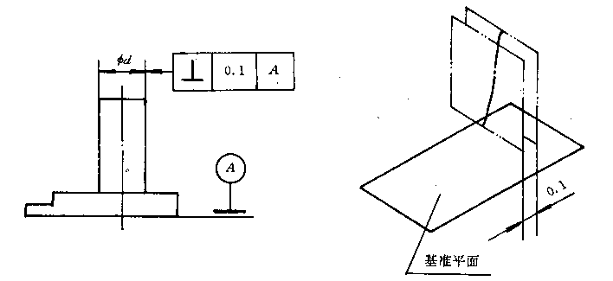
§3 几何公差带
（3）线对面垂直度：以平面为基准且被测要素为轴线（简称线对面）时，公差带有三种情况：
① 当给定一个方向时，其公差带是距离为公差值t，垂直于基准平面和给定方向的两平行平面之间的区域；
给定一个方向的垂直度公差标注与公差带

Slide 41
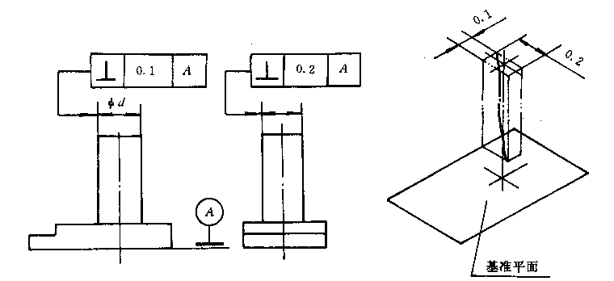
§3 几何公差带
（3）线对面垂直度：以平面为基准且被测要素为轴线（简称线对面）时，公差带有三种情况：
②当给定两个相互垂直的方向时，其公差带是距离分别为公差值t1和t2，垂直于基准平面和各自给定方向的两组平行平面所形成的四棱柱内的区域；
给定两个方向的垂直度公差标注与公差带

Slide 42
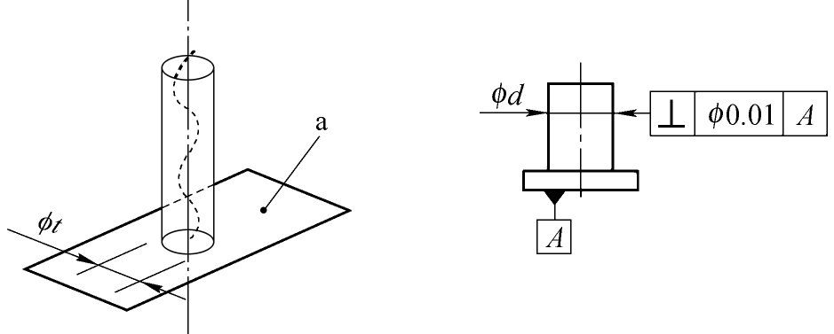
§3 几何公差带
（3）线对面垂直度：以平面为基准且被测要素为轴线（简称线对面）时，公差带有三种情况：
③任意方向上的垂直度公差带是直径为公差值Øt，轴线垂直于基准平面的圆柱面内的区域；
任意方向的垂直度公差标注与公差带

Slide 43
§3 几何公差带
3. 倾斜度公差
倾斜度(angularity)公差也是一种定向公差，它是指关联实际要素对具有确定方向的理想要素所允许的变动全量，用于控制被测要素对基准在方向上的变动。理想要素的方向由基准及理论正确角度确定，理论正确角度是0º至90º之间的任意角度。
同平行度公差和垂直度公差一样，倾斜度公差也有面对面、线对面、面对线以及线对线四种形式。
线对面
线对线
面对线
面对面

Slide 44
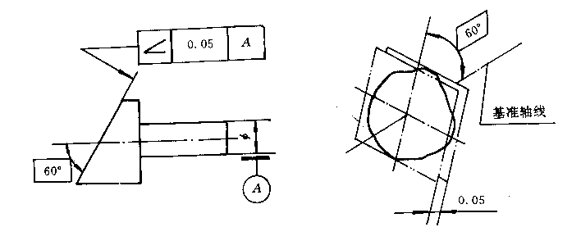
§3 几何公差带
在一般情况下，倾斜度公差带是距离为公差值t，且与基准轴线或基准平面成理论正确角度的两平行平面之间的区域。
如图所示，该项倾斜度公差的含义是：被测斜表面必须位于距离为公差值0.05mm，且与基准轴线成60º角的两平行平面内。
面对线的倾斜度公差标注与公差带

Slide 45
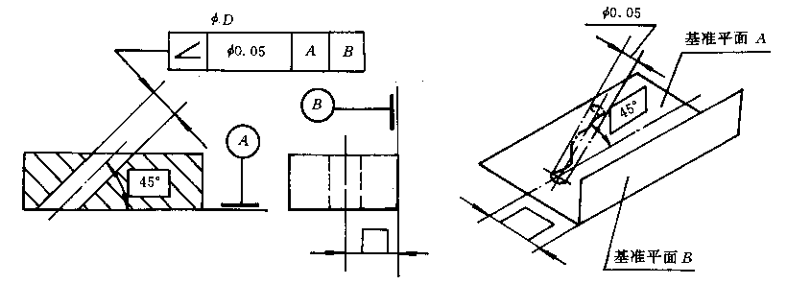
§3 几何公差带
在任意方向上线对面的倾斜度公差带，是直径为公差值Φt，且与基准成理论正确角度的圆柱面内的区域。
任意方向上的的倾斜度公差标注与公差带

Slide 46
五、定位公差及其公差带
§3 几何公差带
Notes:
方向公差带既控制实际被测要素的方向误差，同时又自然地在该公差带范围内控制该实际被测要素的形状误差（f ≤t）。

Slide 47
§3 几何公差带
1. 同轴度公差
同轴度(coaxiality, concentricity)公差是一种定位公差，它是指关联实际要素对具有确定位置的理想要素所允许的变动全量，用于控制被测要素对基准的同轴性变动。理想要素的位置由基准确定。
同轴度公差涉及的要素是圆柱面和圆锥面的轴线。同轴度是指被测轴线应与基准轴线（或公共基准轴线）重合的精度要求。
同轴度公差是指实际被测轴线对基准轴线（被测轴线的理想位置）的允许变动量。

Slide 48
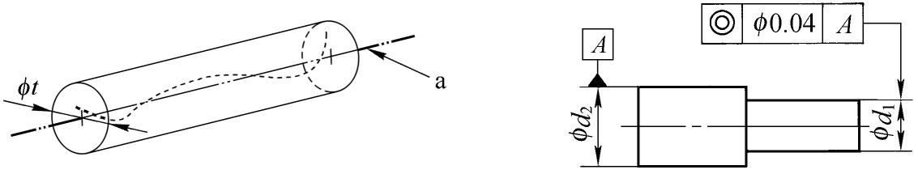
§3 几何公差带
同轴度公差带是直径为公差值Øt，轴线与基准轴线重合的圆柱面内的区域。该公差带的方位是固定的。
如图所示，该项同轴度公差的含义是：实际轴线必须位于直径为公差值Ø0.04mm，且轴线与基准轴线重合的圆柱面内。

Slide 49
§3 几何公差带
2. 对称度公差
对称度(symmetry)公差是一种定位公差，它是指关联实际要素对具有确定位置的理想要素所允许的变动全量，用于控制被测要素对基准的对称性变动。理想要素的位置由基准确定。
对称度公差涉及的要素是中心平面（或公共中心平面）和轴线（或公共对轴线、中心直线）。对称度是指被测导出要素应与基准导出要素重合，或者应通过基准导出要素的精度要求。
对称度公差是指实际被测要素的位置对基准的允许变动量。

Slide 50
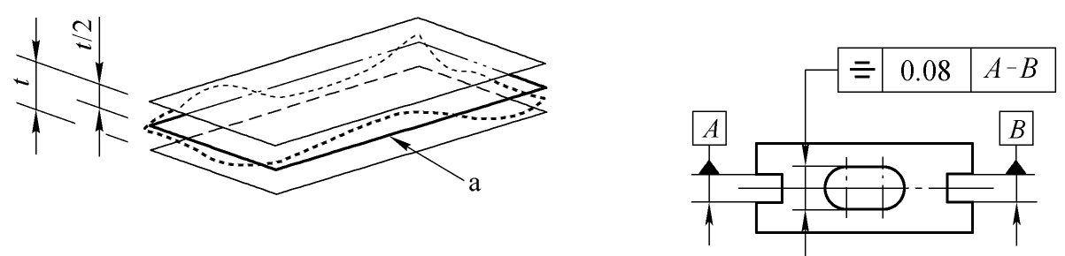
§3 几何公差带
对称度公差带是距离为公差值t，中心平面(或中心线、轴线)与基准中心要素(中心平面、中心线或轴线)重合的两平行平面(或两平行直线)之间的区域。
面对面、线对面、面对线和线对线的对称度公差带中，除面对线的对称度公差外，其余皆是固定的。
如图所示，该项对称度公差的含义是：槽的实际中心面必须位于距离为公差值0.08mm，中心平面与基准中心平面重合的两平行平面内。
面对面对称度公差的标注与公差带

Slide 51
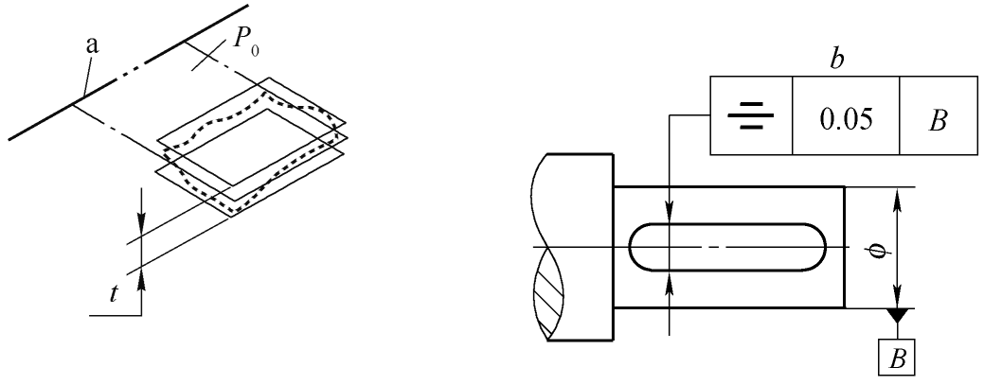
§3 几何公差带
面对线对称度公差带为间距等于公差值t且对称于基准轴线a的两平行平面所限定的区域。（P0为通过基准轴线a的理想平面。）

Slide 52
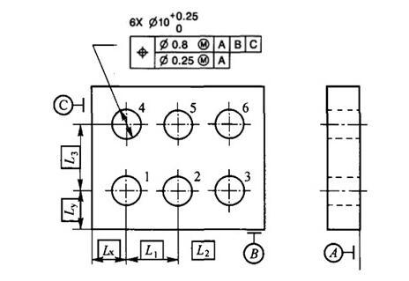
§3 几何公差带
3. 位置度公差
位置度(position)公差也是一种定位公差，它是指关联实际要素对具有确定位置的理想要素所允许的变动全量，用于控制被测要素对基准的位置变动。理想要素的位置由基准及理论正确尺寸确定。
位置度公差涉及的被测要素有点、线、面，
而涉及的基准要素通常为线和面。

Slide 53
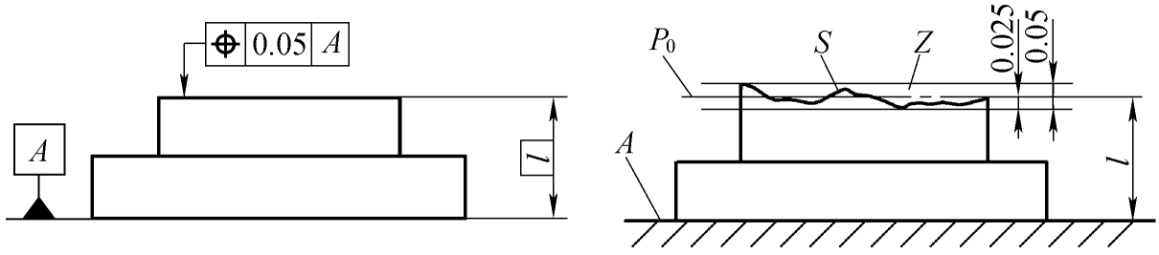
§3 几何公差带
位置度是指被测要素应位于由基准和理论正确尺寸确定的理想位置上的精度要求。位置度公差是指被测要素所在的实际位置对其理想位置的允许变动量。
位置度公差带是指以被测要素的理想位置为中心来限制实际被测要素变动的区域。

Slide 54
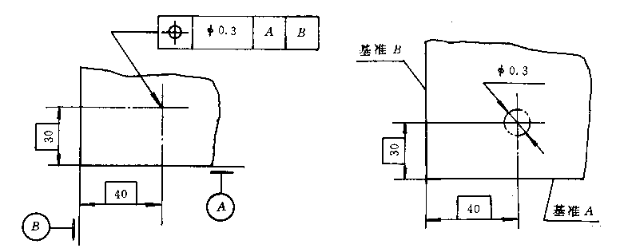
§3 几何公差带
点的位置度公差带是直径为公差值Øt或SØt，以点的理想位置为中心的圆或球面内的区域。
如图所示，该项位置度公差的含义是：实际点必须位于直径为公差值Ø0.3mm，圆心在相对于基准A、B距离为理论正确尺寸30mm和40mm的理想位置上的圆内。
点的位置度公差标注与公差带

Slide 55
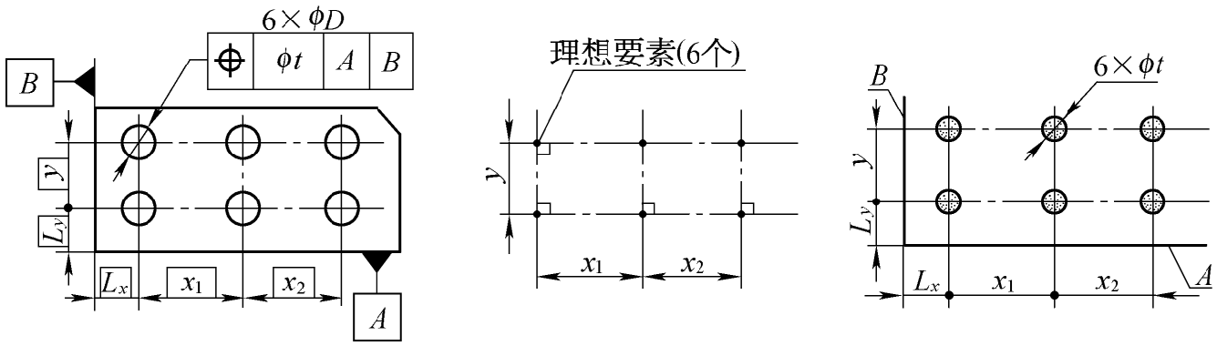
§3 几何公差带
对于尺寸和结构分别相同的几个被测要素（称为成组要素，如孔组），用由理论正确尺寸按确定的几何关系把它们联系在一起作为一个整体而构成的几何图框，来给出它们的理想位置。

Slide 56
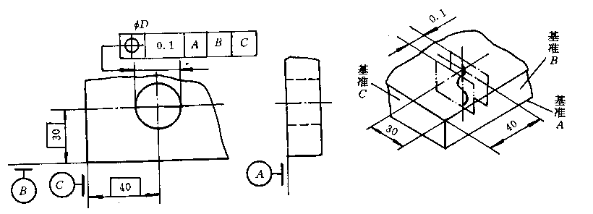
§3 几何公差带
线的位置度公差带位置度公差带有三种情况：
①当给定一个方向时，是距离为公差值t，中心平面通过线的理想位置，且与给定方向垂直的两平行平面(或直线)之间的区域；
给定一个方向上线的位置度公差标注与公差带

Slide 57
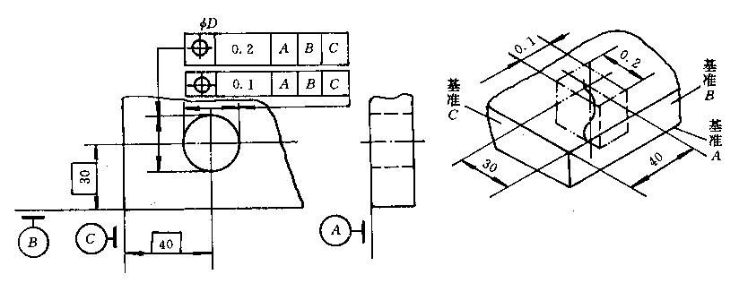
§3 几何公差带
线的位置度公差带位置度公差带有三种情况：
②当给定两个互相垂直的方向时，是距离分别为公差值t1和t2，中心平面通过线的理想位置，且各自垂直于给定方向的两组平行平面所形成的四棱柱内的区域；
给定垂直方向上线的位置度公差标注与公差带

Slide 58
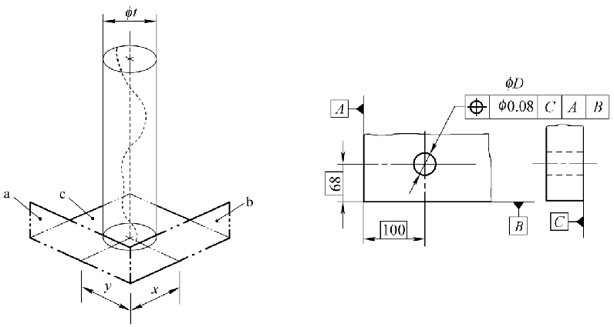
§3 几何公差带
线的位置度公差带位置度公差带有三种情况：
③任意方向上的线的位置度公差带是直径为公差值Øt，轴线在线的理想位置上的圆柱面内的区域。
任意方向上线的位置度公差标注与公差带

Slide 59

§3 几何公差带
面的位置度公差带是距离为公差值t，中心平面在面的理想位置上的两平行平面之间的区域。
面的位置度公差标注与公差带

Slide 60

§3 几何公差带
对某一被测要素给出位置公差后，仅在对其方向精度或（和）形状精度有进一步要求时，才另行给出方向公差或（和）形状公差，而形状公差值必须小于方向公差值，方向公差值必须小于位置公差值。

Slide 61
六、跳动公差及其公差带
§3 几何公差带
Notes:
方向公差带既控制实际被测要素的方向误差，同时又自然地在该公差带范围内控制该实际被测要素的形状误差（f ≤t）。

Slide 62
§3 几何公差带
跳动公差是按特定的测量方法定义的位置公差。其公差带没有实际意义。
圆跳动（circular run-out）是指被测圆柱面或端平面在无轴向移动的条件下，绕基准轴线旋转一周过程中，由位置固定的指示表在给定的测量方向上对该实际被测要素测得的最大与最小示值之差。
全跳动（total run-out ）是指被测圆柱面或端平面在无轴向移动的条件下，绕基准轴线连续旋转过程中，指示表与实际被测要素作相对直线运动，在给定的测量方向上对该实际被测要素测得的最大与最小示值之差。
测量时指示表测杆轴线垂直于基准轴线且相交，称为径向跳动；平行于基准轴线，称为轴向跳动。

Slide 63

§3 几何公差带
1.圆跳动公差
圆跳动公差（circular run-out）是关联实际要素对基准所允许的变动全量。
根据所允许的跳动方向，可分为径向圆跳动、轴向圆跳动（端面圆跳动）以及斜向圆跳动三种。
圆跳动误差的测量

Slide 64

§3 几何公差带
径向圆跳动公差带是在垂直于基准轴线的任一测量平面内，半径差为公差值t，圆心在基准轴线上的两同心圆之间的区域。
如图所示，该项圆跳动公差的含义是：Ød圆柱面绕基准轴线作无轴向移动回转时，在任一测量平面内的径向跳动量不得大于公差值0.05mm。

Slide 65

§3 几何公差带
轴向圆跳动（端面圆跳动）公差带是在以基准轴线为轴线的任一直径的测量圆柱上，沿其素线方向宽度为公差值t的圆柱面区域。
如图所示，该项圆跳动公差的含义是：当零件绕基准轴线作无轴向移动回转时，在左端面上任一测量直径处的轴向跳动量均不得大于公差值0.05mm。

Slide 66

§3 几何公差带
斜向圆跳动公差带是在与基准轴线同轴的任一测量圆锥面上，沿素线方向宽度为t的圆锥面区域。
如图所示，该项圆跳动公差的含义是：圆锥表面绕基准轴线作无轴向移动回转时，在任一测量圆锥面上的跳动均不得大于公差值0.05mm。

Slide 67

§3 几何公差带
采用跳动公差时，可进一步给出相应的形状公差（其数值应小于跳动公差值）。

Slide 68

§3 几何公差带
2.全跳动公差
全跳动公差是关联实际被测要素对理想回转面的允许变动量。
当理想回转面是以基准轴线为轴线的圆柱面时，称为径向全跳动；当理想回转面是与基准轴线垂直的平面时，称为轴向(端面)全跳动。

Slide 69

§3 几何公差带
径向全跳动 其公差带是半径差为公差值t，且与基准轴线同轴的两圆柱面之间的区域。
如图所示，该项全跳动公差的含义是：Ød圆柱面绕基准轴线作无轴向移动的连续回转，同时测量指示表的测头平行于基准轴线直线移动，在Ød整个表面上的跳动量不得大于公差值0.2mm。

Slide 70

§3 几何公差带
端面全跳动 其公差带是距离为公差值t，且与基准轴线垂直的两平行平面之间的区域。
如图所示，该项全跳动公差的含义是：端面绕基准轴线作无轴向移动地连续回转，同时测量指示表的测头垂直于基准轴线直线移动，在整个端面上的跳动量不得大于0.05mm。

Slide 71
内容提要
§1 零件几何要素和几何公差的特征项目
§2 几何公差在图样上的表示方法
§3 几何公差带
§4 公差原则
§5 几何公差的选择
§6 几何误差的评定与检测原则

Slide 72
§4 公差原则
公差原则：确定同一要素几何公差与尺寸公差之间的相互关系应遵循的原则。
公差原则分为：
独立原则
相关要求
包容要求
最大实体要求
最小实体要求
可逆要求

Slide 73
§4 公差原则
3.最大实体状态MMC与最大实体尺寸MMS
最大实体状态（maximum material condition, MMC）：实际要素在给定长度上处处位于极限尺寸之内，并具有允许的材料量为最多时的状态。最大实体状态不要求要素具有理想形状。
最大实体尺寸（maximum material size, MMS）：实际要素在最大实体状态下的极限尺寸。
内表面(孔)和外表面(轴)的最大实体尺寸分别为：
轴的MMS＝d_{M}＝轴的上极限尺寸d_{max}
孔的MMS＝D_{M}＝孔的下极限尺寸D_{min}

Slide 74
§4 公差原则
4.最小实体状态LMC与最小实体尺寸LMS
最小实体状态（least material condition, LMC）：实际要素在给定长度上处处位于极限尺寸之内，并具有允许的材料量为最少时的状态。最小实体状态不要求要素具有理想形状。
最小实体尺寸(least material size, LMS)：实际要素在最小实体状态下的极限尺寸。
内表面(孔)和外表面(轴)的最小实体尺寸分别为：
轴的LMS＝d_{L}＝轴的下极限尺寸d_{min}
孔的LMS＝D_{L}＝孔的上极限尺寸D_{max}

Slide 75
§4 公差原则
5.最大实体实效状态MMVC和最大实体实效尺寸MMVS
最大实体实效状态（maximum material virtual condition, MMVC）:在给定长度上，实际要素处于最大实体状态， 且其中心要素的几何误差（形状或位置误差）等于图样上标注的公差值时的综合极限状态。图样上该几何公差的数值 t 的后面标注了符号 M
最大实体实效尺寸（maximum material virtual size, MMVS）:最大实体实效状态下的体外作用尺寸。
轴的MMVS＝d_{MV}＝轴的上极限尺寸d_{max} +t
孔的MMVS＝D_{MV}＝孔的下极限尺寸D_{min} - t

Slide 76
§4 公差原则
6.最小实体实效状态LMVC和最小实体实效尺寸LMVS
最小实体实效状态（least material virtual condition, LMVC）：在给定长度上，实际要素处于最小实体状态，且其中心要素的几何误差（形状或位置误差）等于图样上标注的公差值时的综合极限状态。图样上该几何公差的数值 t 的后面标注了符号 L
最小实体实效尺寸（ least material virtual size, LMVS）:最小实体实效状态下的体内作用尺寸。
轴的LMVS＝d_{LV}＝轴的下极限尺寸d_{min} -t
孔的LMVS＝D_{LV}＝孔的上极限尺寸D_{Max} + t

Slide 77
§4 公差原则
二、独立原则
1. 独立原则的含义和在图样上的表示方法
独立原则(independence principle, IP) 是指图样上对某要素注出或未注出的尺寸公差与几何公差各自独立，彼此无关，分别满足各自要求的公差原则。
GB/T 4249－2009规定，图样上给定的每一尺寸公差要求和几何公差要求均是独立的，应分别满足要求。如果对尺寸公差要求与几何公差要求之间的相互关系有特定的要求，应在图样上规定。

Slide 78

§4 公差原则
2. 采用独立原则时尺寸公差和几何公差的职能
设计图样上给定的形位公差与尺寸公差相互无关，应分别满足各自的要求。
形位误差不受尺寸公差带的控制，实际尺寸也不受形位公差带控制；形位公差不随实际尺寸改变，尺寸公差也不随形位误差改变。
尺寸公差仅控制被测要素的实际尺寸的变动量，不控制该要素本身的形状误差。
几何公差控制实际被测要素对其理想形状、方向或位置的变动量，而与该要素的实际尺寸的大小无关。
采用独立原则时，几何公差和尺寸公差在图样上单独标注，没有Ⓔ、Ⓜ、Ⓛ、Ⓡ等符号。

Slide 79
§4 公差原则
公差原则分为：
独立原则
相关要求
包容要求
最大实体要求
最小实体要求
可逆要求

Slide 80

§4 公差原则
三、包容要求
1. 包容要求的含义及标注方法
包容要求(envelope requirement, ER)是一种相关要求。它用最大实体边界(MMB)来控制实际要素的轮廓，仅适用于单—要素，如圆柱表面或两平行表面。

Slide 81
§4 公差原则
采用包容要求的要素，其实际轮廓应遵守最大实体边界。具体为：体外作用尺寸不得超越最大实体尺寸，局部实际尺寸不得超越最小实体尺寸。
按包容要求给出尺寸公差时，需要在公称尺寸的上、下偏差后面或尺寸公差带代号后面标注符号 E ，如
E ， 100H7 E
图样上对孔或轴标注了符号 E ，就应满足下列要求：
对于轴 d_{fe}≤ d_{max} 且 d_{a}≥ d_{min}
对于孔 D_{fe}≥ D_{min} 且 D_{a}≤ D_{max}

Slide 82

§4 公差原则
2. 按包容要求标注的图样解释
在最大实体边界范围内，该要素的实际尺寸和形状误差相互依赖，所允许的形状误差值完全取决于实际尺寸的大小。因此，若轴或孔的实际尺寸处处皆为最大实体尺寸，则其形状误差必须为零，才能合格。
Notes:
用形状误差来补偿尺寸误差

Slide 83

§4 公差原则
3. 包容要求的主要应用范围
包容要求常用于保证孔与轴的配合性质，特别是配合公差较小的精密配合要求
按包容要求给孔、轴尺寸公差后，若对形状精度有更高的要求，还可以进一步给出形状公差值，但形状公差值必须小于给出的尺寸公差值。

Slide 84
§4 公差原则
例
(1) 实际孔的体外作用尺寸不能超越最大实体边界（直径为Ø35mm）。当孔的局部实际尺寸处处为最大实体尺寸Ø35mm时，不允许轴线有直线度误差，如图b所示。
(2)当孔的实际尺寸偏离最大实体尺寸时，才允许轴线有直线度误差。例如，当孔的局部实际尺寸处处为Ø35.015mm时，轴线直线度误差的最大允许值为：Ø35.015-Ø35=Ø0.015(mm)；当孔的局部实际尺寸处处为最小实体尺寸Ø35.025mm时，轴线直线度误差的最大允许值为Ø0.025mm(尺寸公差值)，如图c所示。
(3)孔的局部实际尺寸不能大于最小实体尺寸Ø35.025mm。
Notes:
用形状误差来补偿尺寸误差

Slide 85

§4 公差原则
四、最大实体要求
1. 含义及标注方法
最大实体要求(maximum material requirement, MMR)是一种相关要求。它用最大实体实效边界MMVB来控制实际要素的轮廓，既可用于被测要素（包括单一要素和关联要素），又可用于基准中心要素。
Notes:
实际要素处于最大实体状态，且其对应导出要素的几何误差等于图样上标注的几何公差时的综合极限状
态（图样上该几何公差的数值 t 的后面标注了符号 M ）

Slide 86
§4 公差原则
最大实体要求应用于被测要素时，应在几何公差框格中的公差值后面标注符号Ⓜ。图样上标注的几何公差值是被测要素处于最大实体状态时给出的公差值。
最大实体要求应用于被测要素时，被测要素的实际轮廓应遵守最大实体实效边界。具体要求为：体外作用尺寸不得超越最大实体实效尺寸，局部实际尺寸不得超出尺寸公差带所规定的最大极限尺寸和最小极限尺寸的范围。
对于轴 d_{fe≤} d_{MV} 且 d_{max≥} d_{a≥} d_{min}
对于孔 D_{fe≥} D_{MV} 且 D_{max} ≥ D_{a ≥} D_{min}
允许尺寸公差补偿几何公差。

Slide 87

§4 公差原则
2.被测要素按最大实体要求标注的图样解释
单一要素示例

Slide 88

§4 公差原则
2.被测要素按最大实体要求标注的图样解释
关联要素示例

Slide 89

§4 公差原则
3. 最大实体要求应用于被测要素而标注的几何公差值为零
可以给出被测要素处于最大实体状态下的几何公差值为零，用“0 M ”的形式注出。在这种情况下，被测要素的MMVB边界就是MMB边界，这时边界尺寸等于MMS。达到包容要求的效果。

Slide 90

§4 公差原则

Slide 91

§4 公差原则

Slide 92
§4 公差原则
五、最小实体要求
1. 含义及标注方法
最小实体要求(least material requirement, LMR)是与最大实体要求相对应的另一种相关要求。它用最小实体实效边界来控制实际要素的轮廓，既可用于被测要素（一般指关联要素），又可用于基准中心要素。

Slide 93
§4 公差原则
最小实体要求应用于被测要素时，应在形位公差框格中的公差值后面加注符号Ⓛ。
最小实体要求应用于被测要素时，被测要素的实际轮廓应遵守最小实体实效边界。具体要求为：体内作用尺寸不得超越最小实体实效尺寸，局部实际尺寸不得超出尺寸公差带所规定的最大极限尺寸和最小极限尺寸的范围。
对于轴 d_{fe≤} d_{LV} 且 d_{max≥} d_{a≥} d_{min}
对于孔 D_{fe≥} D_{LV} 且 D_{max} ≥ D_{a ≥} D_{min}
允许尺寸公差补偿几何公差。

Slide 94

§4 公差原则
例：
(1) 实际孔的体内作用尺寸不能超越最小实体实效边界（直径为：φ21+φ2=φ23mm），轴线的理论位置由理论正确尺寸25确定。当孔的局部实际尺寸处处为最小实体尺寸φ21mm时，轴线的位置度误差的最大允许值为图样上给定的公差值φ2mm，如图b所示。
(2)孔的局部实际尺寸不能超出最小极限尺寸φ20mm与最大极限尺寸φ21mm的范围。

Slide 95
§4 公差原则
(3)当孔的实际尺寸偏离最小实体尺寸时，轴线的位置度误差可以大于规定的公差值φ2。
当孔的局部实际尺寸处处为φ20.5mm时，轴线的位置度误差的最大允许值为： φ23- φ20.5= φ2.5(mm)；
当孔的局部实际尺寸处处为最大实体尺寸φ20mm时，轴线的位置度误差的最大允许值为φ3mm(尺寸公差值与位置度公差值之和)，如图c所示。

Slide 96
§4 公差原则
六、可逆要求
1. 含义及标注方法
可逆要求是在不影响零件功能的前提下，当被测要素的形位误差值小于给定的形位公差值时，允许其相应的尺寸公差增大的一种相关要求。
可逆要求仅适用于中心要素，即轴线或中心平面，但它不能独立使用，也没有自己的边界；它必须与最大实体要求或最小实体要求一起使用。
与最大实体要求合用时，应将符号Ⓡ标注在最大实体符号Ⓜ的后面，即“ⓂⓇ”
与最小实体要求合用时，应将符号Ⓡ标注在最小实体符号Ⓛ的后面，即“ⓁⓇ”。

Slide 97
作 业

Slide 98

习题1
1、 说明图上各项几何公差要求，并画出各项几何公差的公差带
3
1、圆锥面圆度公差0.006
2、圆锥面直线度公差0.002(+)
3、圆锥面的斜向圆跳动公差0.012；
4、左端面相对于孔轴线基准B的垂直度公差0.015；
5、右端面相对于左端面基准的平行度公差0.005；
6、内孔素线相对于孔轴线基准B的平行度公差0.01；
1
4
6
5
2

Slide 99

习题2
2、 三零件标注的几何公差不同，它们所能控制的几何误差区别何在？请加以分析。
a：端面相对于基准轴线A的垂直度公差0.05；公差带定义是与基准轴线A垂直距离为0.05的两个平行平面之间的区域；
b：端面相对于基准轴线A的端面圆跳动公差0.05；公差带定义是与基准轴线A同轴的任一直径位置的测量圆柱面上距离为0.05的两圆之间的区域；
c：端面相对于基准轴线A的端面全跳动公差0.05；公差带定义是与基准轴线A垂直距离为0.05的两个平行平面之间的区域；

Slide 100
3、 两种零件标注了不同的几何公差，它们的要求有何不同？画出它们的几何公差带。
习题3
a：端面应限定在间距等于0.05的两平行平面之间。该两个平行平面按理论正确角度60度倾斜于基准轴线A；
b：端面应限定在间距等于0.05、且对称于被测面的理论正确位置的两平行平面之间。该两平行平面对称于基准平面B、基准轴线A和理论正确尺寸L、理论正确尺寸度确定的被测面的理论正确位置；

Slide 101

习题4
4、将下列各项几何公差要求标注在下图上。
左端面的平面度公差0.01ｍｍ；
右端面对左端面的平行度公差0.02ｍｍ；
Φ70孔按H7遵守包容原则，Φ210外圆按ｈ7遵守独立原则；
Φ70孔轴线对左端面的垂直度公差0.025ｍｍ；
Φ210外圆轴线对Φ70孔的同轴度公差0.008ｍｍ；
4－Φ20H8孔对左端面（第一基准）及Φ70孔轴线的位置度公差为Φ0.15ｍｍ(要求均布),采用最大实体要求，同时进一步要求4－Φ20H8 孔之间轴线的位置度公差为Φ0.05mm（对第一基准）。

Slide 102

习题4
(4)
(5)
(6)
(3)
(2)
(1)

Slide 103


5、 指出几何公差的标注错误并改正
习题5

Slide 104



Slide 105
互换性与技术测量
Interchangeability and Technical Measurement
谢谢！

